Slide 1

Algoritmos y Programación I
Curso Essaya - 75.40 / 95.14 Clase 5 Ciclos

Slide 2
Ciclo definido
Instrucción: ciclo definido
∀ x ∈ <iterable>:
procesar x
for <nombre> in <expresión>:
<instrucciones>
No
hay más?
Sí
siguiente elemento en la secuencia
<nombre> = ...
<instrucciones>
Notes:
Recordatorio

Slide 3
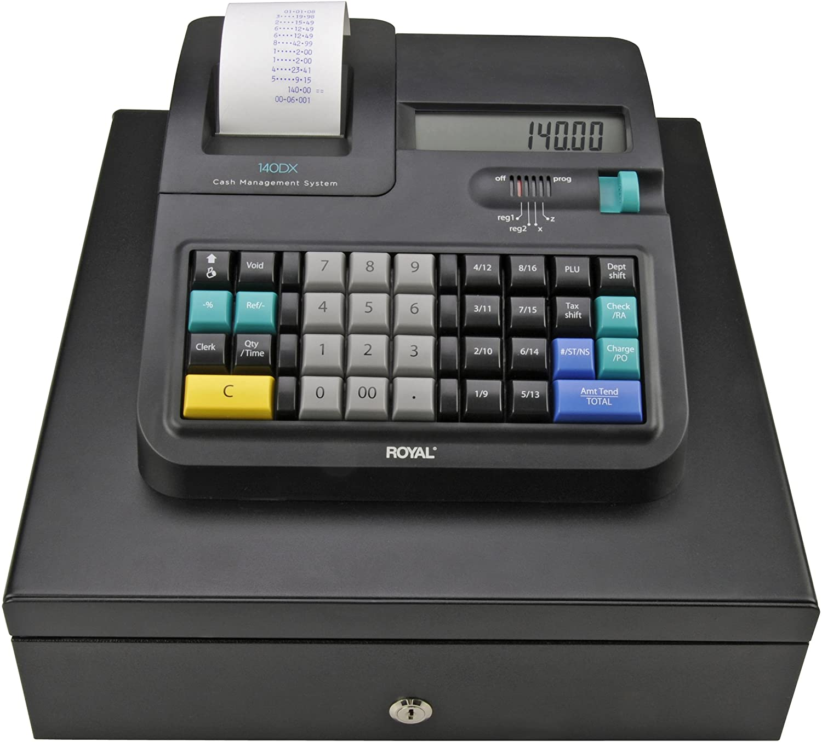
Notes:
(pasar) solo sumar
suma = 0
for x in (1, 2, 3, 4):
suma += x
print("la suma es ", suma)

Slide 4
Ciclo indefinido
Instrucción: ciclo indefinido
mientras <condición>:
hacer cosas
while <expresión>:
<instrucciones>
False
<expresión>
True
<instrucciones>
Notes:
Implementar
suma = 0
while ???:
x = int(input("ingrese un nro: "))
suma += x
print("la suma es ", suma)
suma = 0
seguir = "si"
while seguir != "no":
x = int(input("ingrese un nro: "))
suma += x
print("la suma es ", suma)
seguir = input("seguir? ")

Slide 5
Patrón: Ciclo con centinela
leer valor
mientras valor ≠ centinela:
procesar valor
leer valor
repetir indefinidamente:
leer valor
si valor = centinela:
cortar el ciclo
procesar valor
Notes:
(pasar) leer boton...
suma = 0
x = input("ingrese un nro: ")
while x != "*":
suma += int(x)
print("la suma es ", suma)
x = input("ingrese un nro: ")
(pasar) repetir indefinidamente...
(SIGUIENTE) instruccion break

Slide 6
Instrucción break
while <expresión>:
<instrucciones>
break
<instrucciones>
False
<expresión>
True
<instrucciones>
break
Notes:
(SIGUIENTE)

Slide 7

Instrucción break
while <expresión>:
<instrucciones>
if ...:
break
<instrucciones>
False
<expresión>
True
<instrucciones>
break
break funciona dentro de un ciclo while o for
Notes:
suma = 0
while True:
x = input("ingrese un nro: ")
if x == "*":
break
suma += int(x)
print("la suma es ", suma)
(PASAR) break funciona dentro de un ciclo while o for

Slide 8
Instrucción continue
while <expresión>:
<instrucciones>
continue
<instrucciones>
False
<expresión>
True
continue
<instrucciones>
break
Notes:
(SIGUIENTE)

Slide 9
Instrucción continue
while <expresión>:
<instrucciones>
if ...:
continue
<instrucciones>
False
<expresión>
True
continue
<instrucciones>
break
continue también funciona dentro de un ciclo while o for
Notes:
if x == "":
continue
(PASAR) continue funciona dentro de un ciclo while o for

Slide 10


False
<expresión>
True
continue
<instrucciones>
break

Slide 11
Instrucción return
return también funciona dentro de un ciclo while o for
def funcion():
<A>
while <expresión>:
<B>
if ...:
break
<C>
<D>
funcion()
def funcion():
<A>
while <expresión>:
<B>
if ...:
return
<C>
<D>
funcion()

Slide 12
Bonus tracks

Slide 13
Ciclos anidados
def mostrar_coords(columnas, filas):
for f in range(filas):
for c in range(columnas):
print(str(f) + ',' + str(c), end=' ')
print()
>>> mostrar_coords(3, 4)
0,0 0,1 0,2
1,0 1,1 1,2
2,0 2,1 2,2
3,0 3,1 3,2

Slide 14
Ciclo infinito
x = 0
while x >= 0:
x += 1
print(x)

Slide 15

...
...
while ...:
...
...
break
...
...
...
...
if ...:
...
...
...
...

Slide 16
...
...
while ...:
...
...
continue
...
...

Slide 17
...
...
while ...:
...
...
if ...:
...
...
continue
...
...

Slide 18
...
...
while ...:
...
...
if ...:
...
...
else:
continue
...
...

Slide 19


